Slide 1
Норка
Номер участника: ______

Slide 2
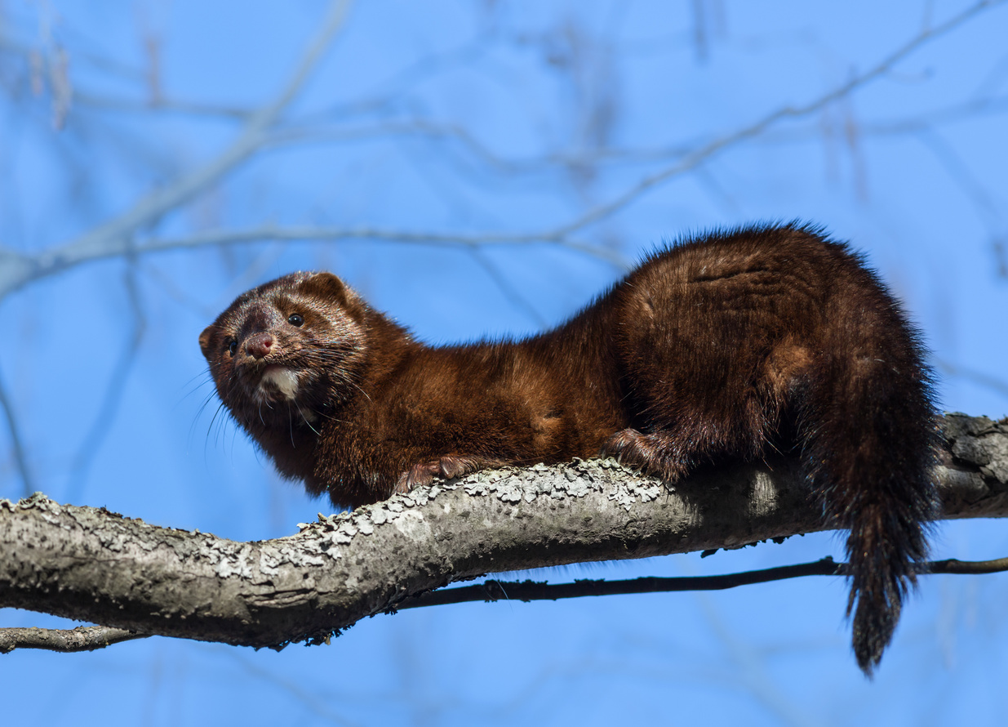
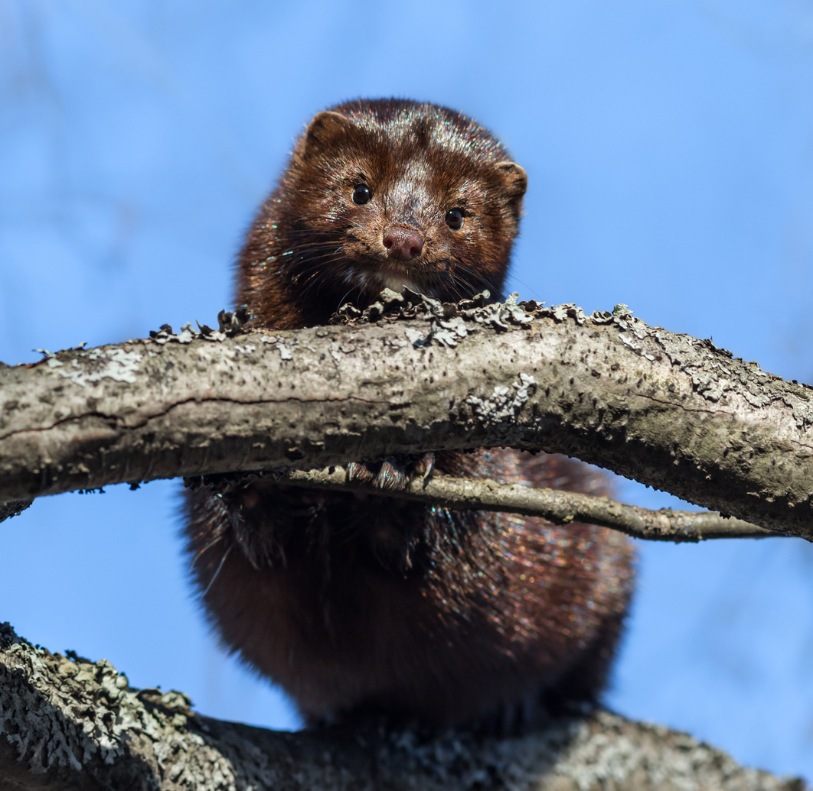
Внешний вид и среда обитания
Европейская норка имеет плотный бурый мех и перепонки между пальцами.
Живёт в Восточной Европе по берегам рек и других водоёмов.

Slide 3
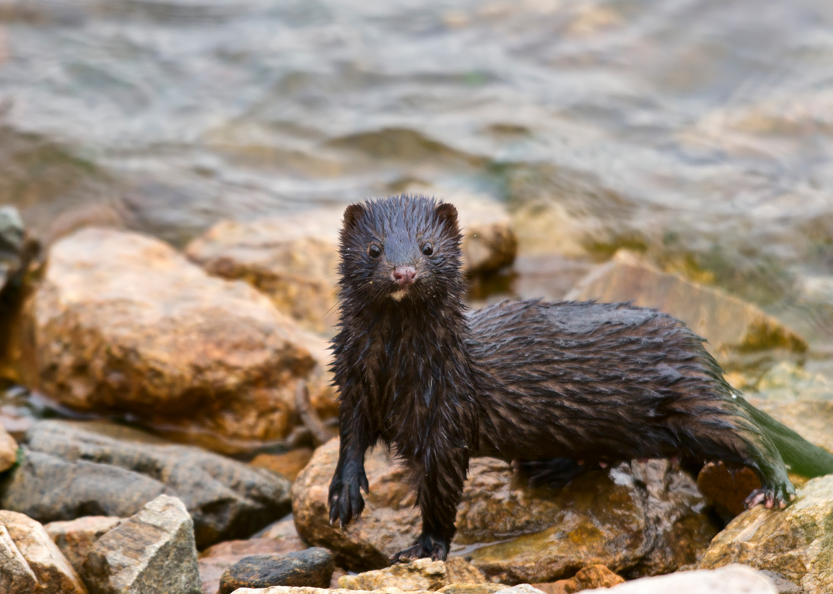
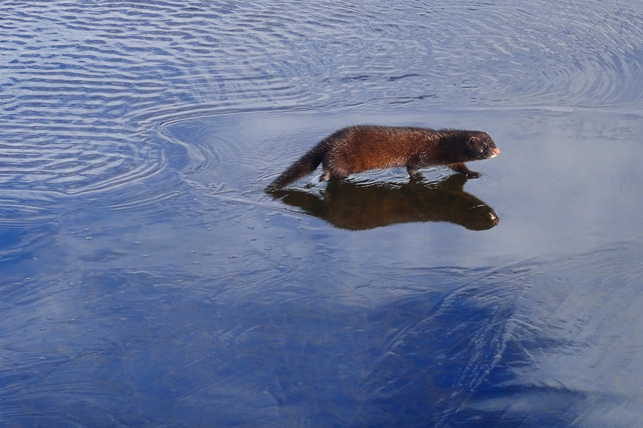
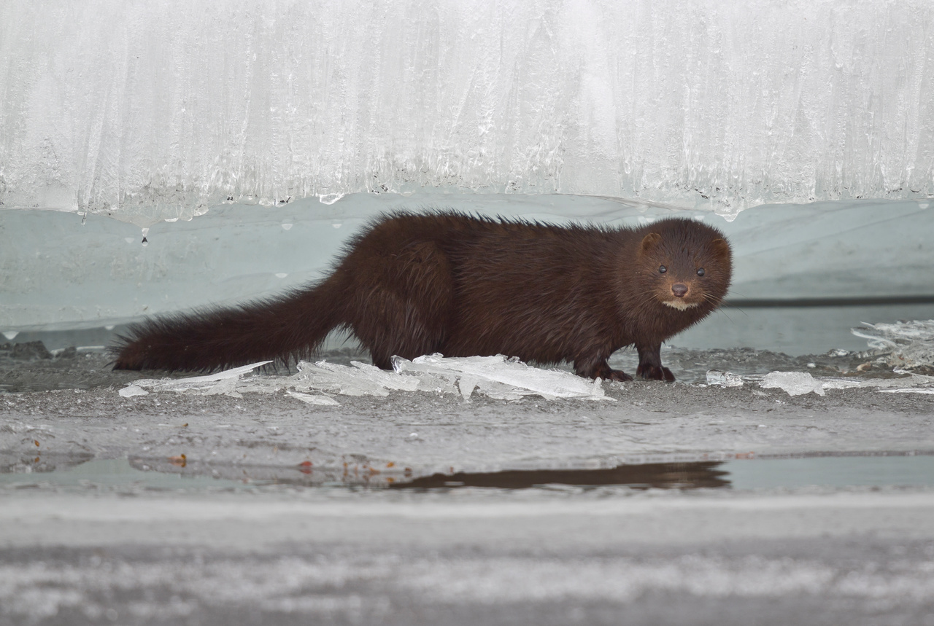
Образ жизни и питание
Активна преимущественно в сумерках и ночью.
Ест рыбу, лягушек, раков, водных насекомых и мелких грызунов.
Густой подшёрсток помогает сохранять тепло при нахождении в воде.

